Slide 1

Projeto Igarapé
Conectando caminhos e orientando para o futuro

Slide 2

Igarapé
“Igarapé” é uma palavra indígena, de origem tupi, que significa “caminho de canoa”. E o igarapé é isso mesmo: um canal estreito e pouco profundo no qual somente canoas e barcos pequenos conseguem navegar.

Slide 3
Sobre o Projeto
1
2
3
O problema social a ser trabalhado
Impacto na sociedade
Motivação do grupo
Água potável para consumo e saneamento básico em comunidades de baixa renda.
Água potável para consumo e saneamento básico
Ver de perto a situação das famílias

Slide 4
1
Água potável e Saneamento básico
Apoiar e fortalecer a participação das comunidades locais, para melhorar a gestão da água e do saneamento

Slide 5

Por que?
Além da falta de água potável, existe a falta de saneamento e de um sistema de água eficiente que acarreta em doenças
Como?
Através do e-commerce, iremos arrecadar fundos para contribuição ativa nessa melhoria.
O que?
Além das dicas de reuso e economia, com o valor arrecadado pelo e-commerce, iremos fornecer cisternas para as famílias.

Slide 6
2
Impacto na sociedade
Além das necessidades básicas supridas com a água, a falta dela e de um saneamento básico ocasiona várias doenças.

Slide 7
Consequências
 | Água | 5,5 milhões nas 100 maiores cidades do País – não têm acesso à água potável
 | Saneamento | 100 milhões de pessoas não têm acesso à coleta e tratamento de esgotos.
 | Crise Hídrica | Estado de alerta para a escassez de água.
 | COVID | Pandemia - Aumento de 300% de casos de afetados pelo corona vírus

Slide 8
3
Motivação
Promover acesso a saneamento básico e água para consumo

Slide 9
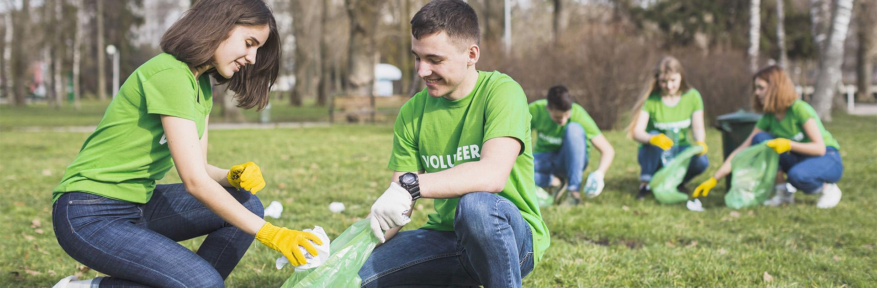
Trabalho voluntário
Conhecer as necessidades e auxiliar na instalação de cisternas

Slide 10
E-commerce
100%
dos valores serão revertidos na compra e instalação das cisternas

Slide 11
E-commerce

Slide 12
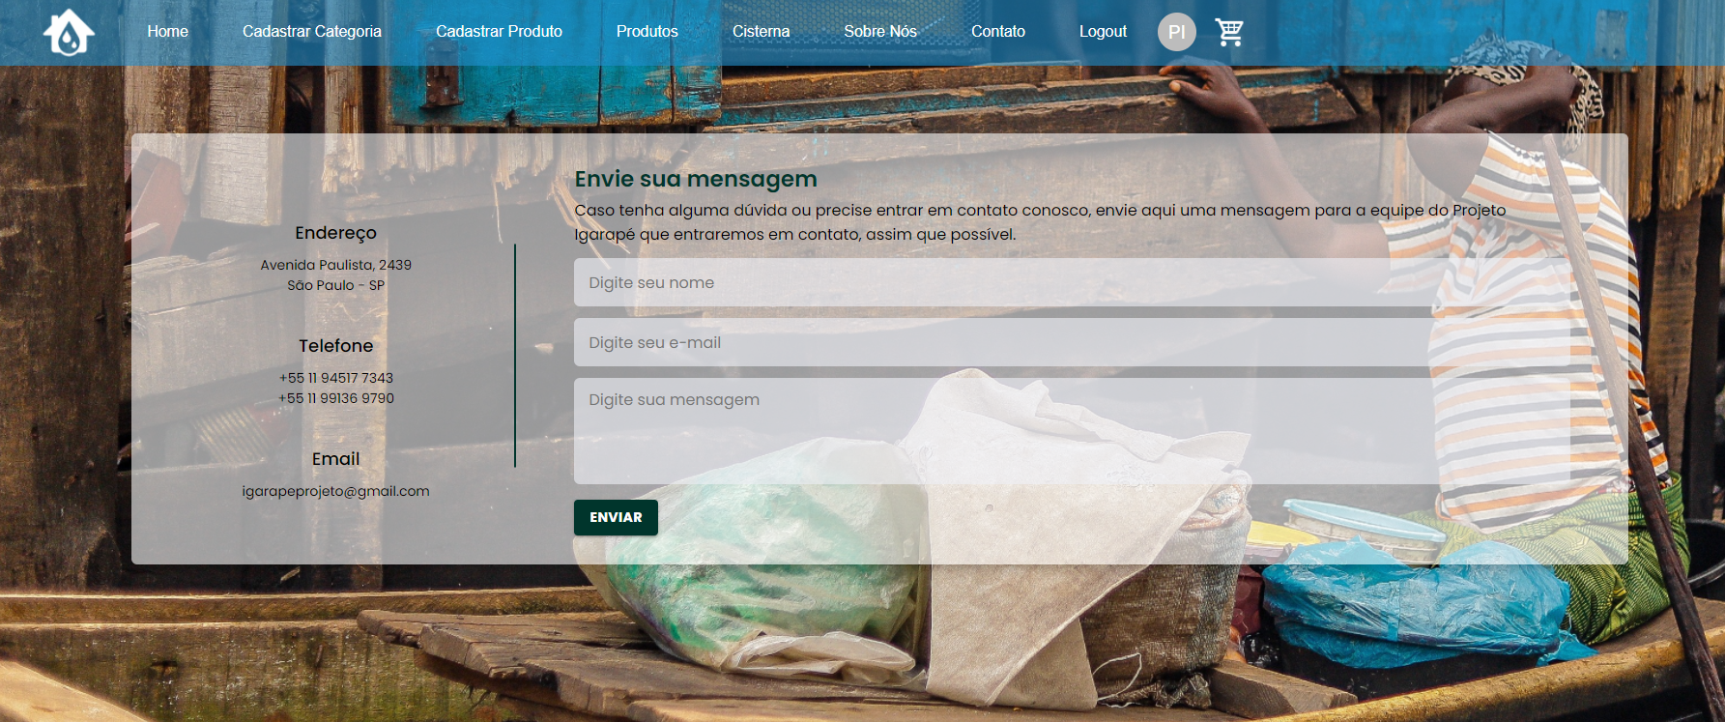
Fale com a gente
Nossos contatos se manterão atualizados, juntamente com o e-mail do projeto.

Slide 13
Acesso a partir de qualquer dispositivo
Responsividade

Slide 14
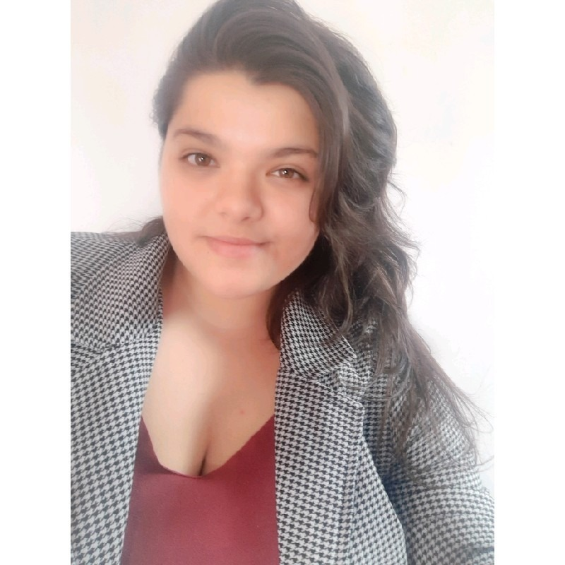
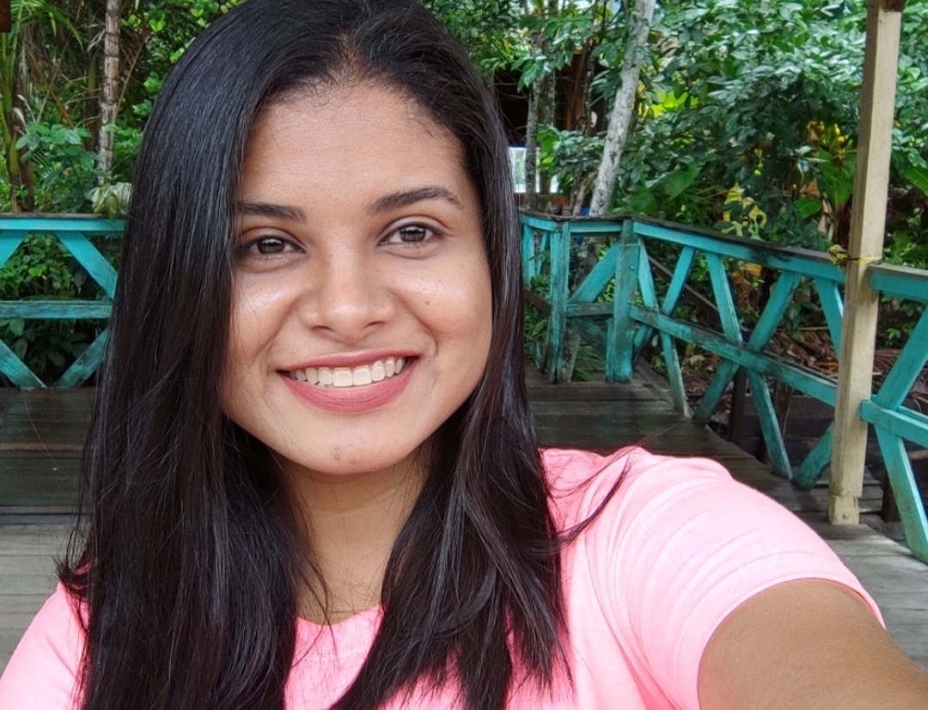
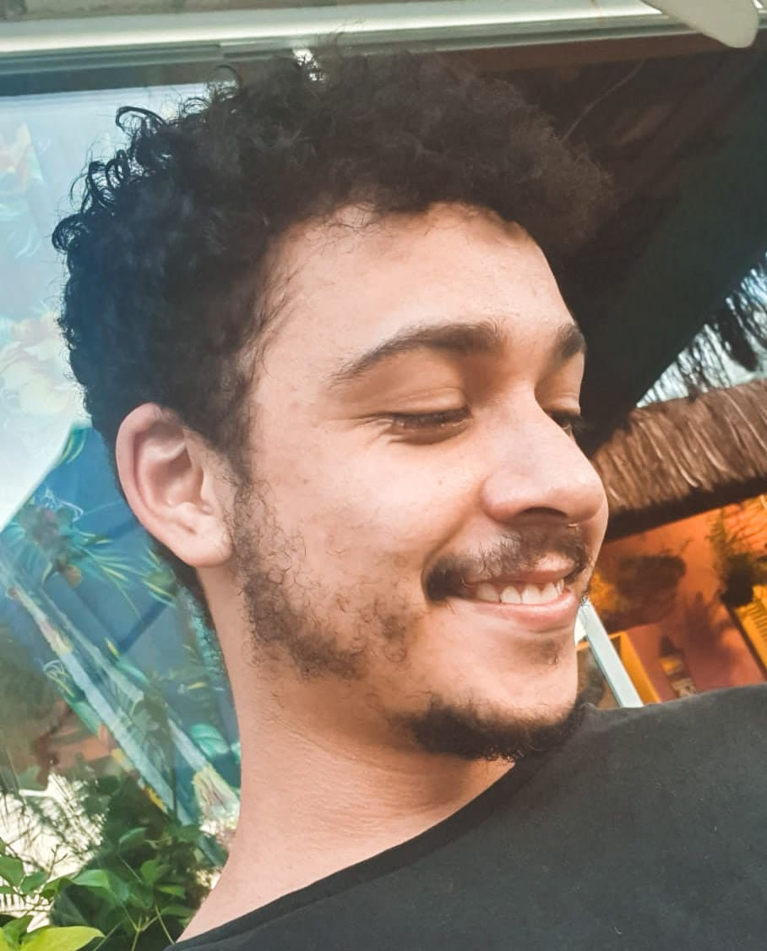
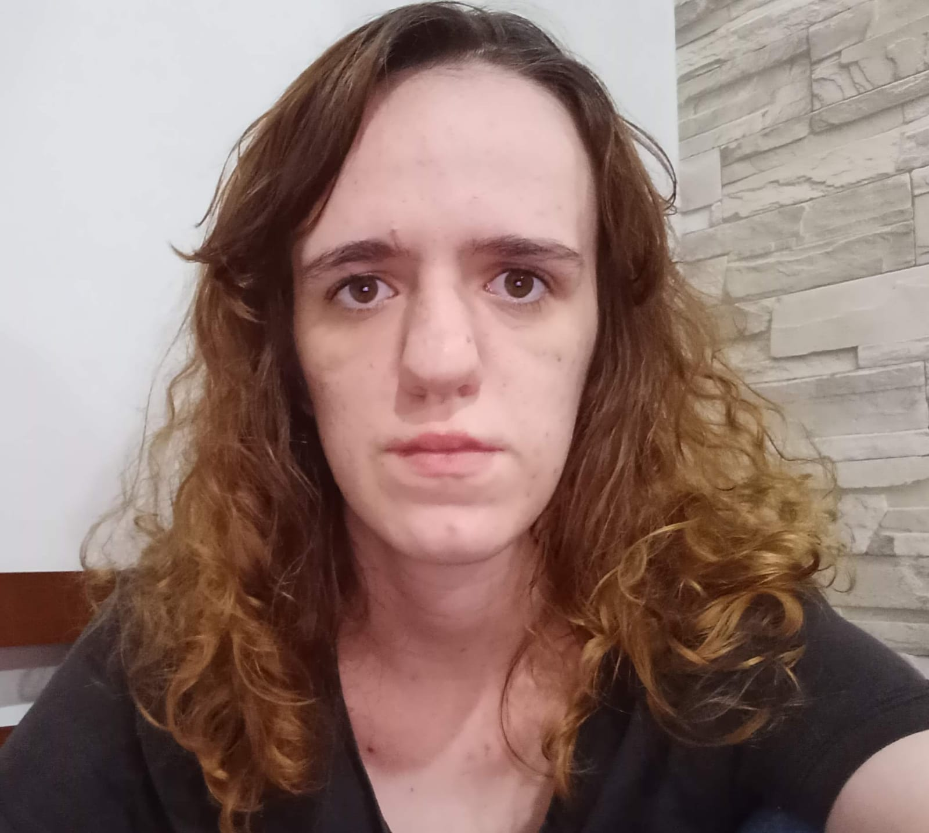
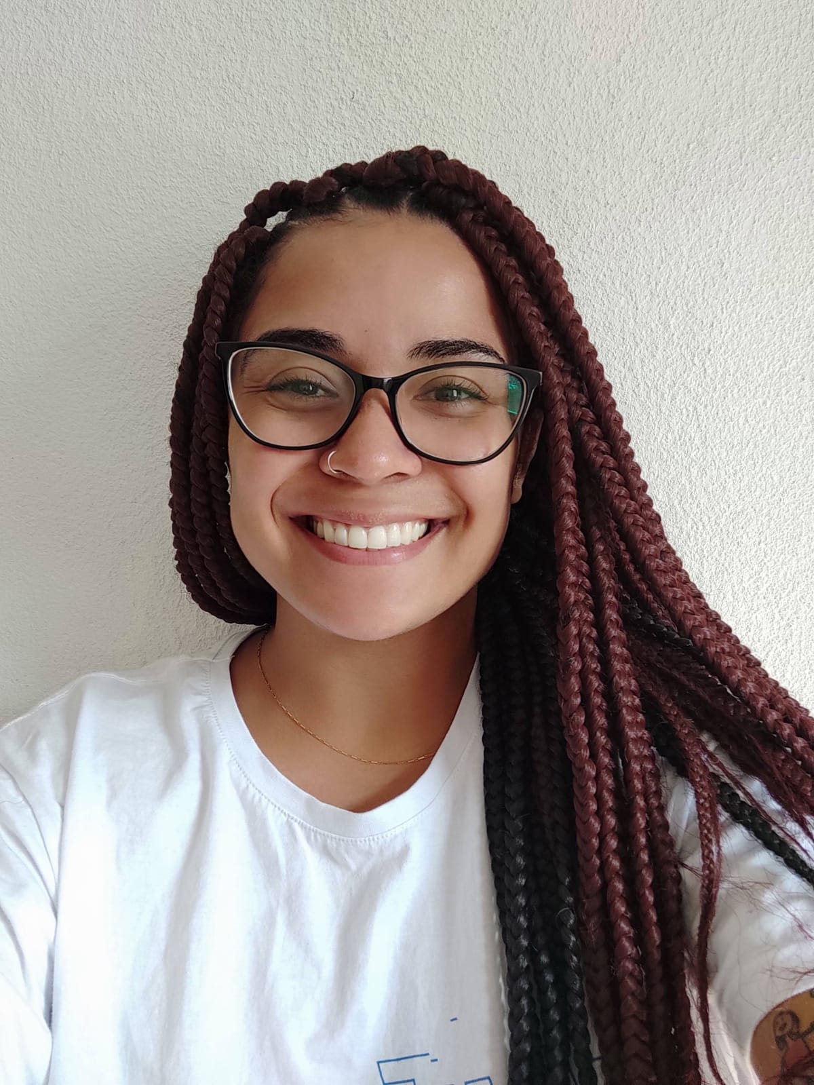

Time
Stephanie Ferreira
Mrs. Air
Brenda Paiva
Rafael Ferreira
Larissa Pavan
Thatiane Camargo
Karolina Soares

Slide 15

Obrigada!
Dúvidas?
igarapeprojeto@gmail.com
+55 11 945177343
yourcompany.com
Projeto
Igarapé

